Slide 1
6° informe de labores de la dirección del IIE
Dra. Gloria Elena Cruz Sánchez

Slide 2
Actividades de enero a diciembre 2023
01
02
03
04
Este informe se organiza con base en el artículo 70 de la Ley Orgánica,
señalando cada una de las atribuciones de los directores

Slide 3
I. Dirigir y coordinar la planeación, programación y evaluación de todas las actividades del Instituto.
Programaciones académicas semestrales, Horarios de clases Evaluaciones semestrales del desempeño docente Validación anual de PLATA inforrmes para PEDPA 2023, Presupuesto ordinario Inscripciones

Slide 4
II. Cumplir y hacer cumplir los ordenamientos de la Legislación Universitaria
3 solicitudes de información en la Coordinación Universitaria de Transparencia, Acceso a la información y Protección de datos personales 3 revisiones de levantamiento físico de inventario selectivo programado en los meses de marzo, julio y octubre 2023.
Una revisión de archivo físico de trámites en línea de la partida práctica de campo y viáticos correspondientes al ejercicio 2023 por parte de la Contraloría General.

Slide 5
III. Vigilar la guarda y conservación de los bienes de la Facultad o Instituto, verificar anualmente los inventarios respectivos e informar los resultados a su superior inmediato.
Se informa que el almacén permaneció cerrado y no se dio de baja equipo, estamos en espera de poder desincorporar 20 bienes (Computadoras descompuestas) Se han transferido 3 bienes a otras dependencias (dispensador de agua), y nos transfirieron 5 bienes(mesas) Se adquirieron 10 equipos de computo para sustituir las que se encontraban obsoletas. En septiembre 2023 se entregó el Levantamiento Físico del Inventario, no se localizaron 2 bienes y nos encontramos en el proceso de restitución, también fueron robados 2 bienes, un equipo ya fue restituido en efectivo y el otro se encuentra en investigación .

Slide 6
IV. Proponer a los cuerpos colegiados y a las autoridades universitarias las actividades y medidas tendientes a lograr la excelencia académica.
Language Arts
Actualización del plan de estudios de la MIE
Horarios y cargas académicas
Actualización de los NAB
Promoción de la actividad editorial, los posgrados y los convenios
Instalación de las comisiones de : Sustentabilidad, Género,proteccion civil
Apoyo en PRODEP, PEDPA, SNI, evaluación de Cuerpos Académicos, etc.
Apoyo a la realización de eventos académicos
Apoyo para la organización de los Coloquios de presentación de avances de investigación de MIE, MEIS y DIE.
50 aniversario del Instituto

Slide 7
V. Responsabilizarse del cumplimiento de los planes y programas de investigación, tomando las medidas necesarias para tal efecto.
MIE
DIE
MEIS
7 titulaciones de enero a dic. 2023
5 titulaciones de enero a dic. 2023
4 titulaciones de enero a dic. 2023

Slide 8
15
Proyectos de investigación registrados en SIREI

Slide 9
VI. Representar a la Facultad o Instituto
2 Reuniones de PEDPA
2 reuniones de SUIGIR (protección civil)
4 reuniones con el SEA y Facultad de Pedagogía
4 reunión del IVEA
6 Consejos Universitarios
2 Consejos de Área
5 reuniones de Dirección General de Investigaciones
2 reuniones de la Secretaria Académica
2 Reuniones de PLADEA

Slide 10
VI.Proponer al Rector el nombramiento del Secretario y demas funcionarios.
Este año no hubo propuestas
VIII. Convocar y presidir las sesiones de la Junta Académica
Se realizaron 3 Juntas Académicas.

Slide 11
IX. Presentar a la Secretaría Académica, a través de los Directores Generales de Área Académica, el proyecto de actividades y programas académicos.
En noviembre se presentó el proyecto de actividades basandose en el PLADEA de Instituto.

Slide 12
X. Elaborar y presentar al Rector (a), a través de la Secretaría de Administración y Finanzas, el anteproyecto de presupuesto de egresos de la dependencia.
Gracias al trabajo de la Lic. Liliana López Montiel, administradora de este Instituto, se presentó y aprobó en noviembre de 2023 el proyecto de egresos 2024 y el informe del presupuesto 2023.

Slide 13
XI. Vigilar el correcto ejercicio del presupuesto asignado a la dependencia
16136 | MIE
16231 | MEIS
17128 | DIE
18501 | Cursos de educación continua
18766 | Diplomado de Sustentabilidad
22299 | Diversos proyectos de Inv. educativa
33133 | Cátedra UNESCO
34600 | Sendas y Trayectorias Indígenas
Con el apoyo de la Lic. Liliana López Montiel, Administradora de este Instituto, se realizó el control de los 7 Programa operativos (POAS),

Slide 14
FONDO 131 EVENTOS AUTOFINANCIABLES |  | Ingresos | Egresos | Disponible
16136 | MAESTRÍA EN INVESTIGACION EDUCATIVA | $486,927.06 | $250,134.79 | $236,792.27 $120,000
16231 | MAESTRIA EDUC. INTERCULTURAÑIDAD Y SUSTENTABILIDAD | $305,063.28 | $149,428.70 | $155,634.58 $120,000
17128 | DOCTORADO EN INVESTIGACIÓN EDUCATIVA | $1,511,030.9 | $424,460.73 | $1086,570.18
18501 | CURSO DE EDUCACION CONTINUA | $33,521.15 | $0.00 | $33,521.15
18766 | DIPLOMADO EN SUSTENTABILIDAD | $5,400.00 | $0.00 | $5,400.00
FONDO 822 SUBSIDIO ESTATAL ORDINARIO 2022
22299 | DIVER. PROY. DE INV. EDUC. Y HUM. | $488,516.10 | $479,580.86
33133 | CATEDRA UNESCO-UV | $80,000.00 | $79,500.00
FONDO 953 CONVENIOS INTERNACIONALES
34600 | SENDAS Y TRAYECTORIAS INDÍGENAS EN LA EDUCACIÓN SUPERIOR LATINOAMERICANA | $2,589,728.6 | $1,035,110.9 | $1,554,617.7

Slide 15
XIII. Firmar en unión del Secretario de la Facultad o Instituto la documentacion oficial.
XII. Elaborar y presentar anualmente a la Junta Académica y al Rector el informe de las actividades realizadas durante el año lectivo,
Con el informe de hoy
se cumple este aspecto
Certificados
Boletas
Constancias
convenios, etc.

Slide 16
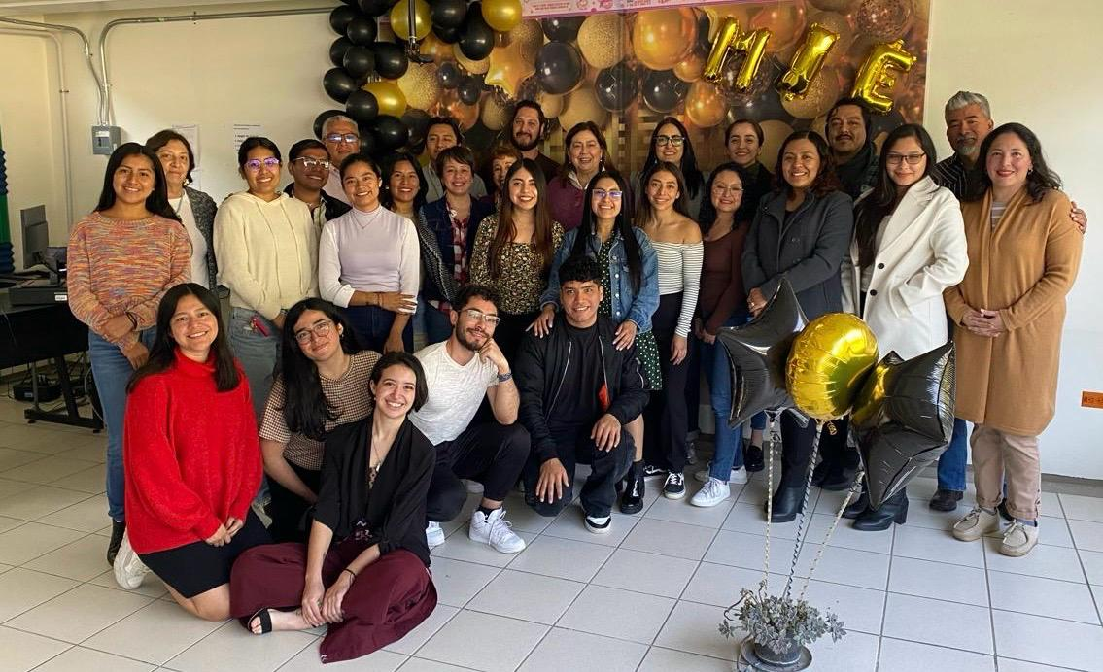
XIV. Vigilar la organización y calendarización oportuna de las actividades administrativas, del archivo, técnicas, manuales y de biblioteca y todas las demás actividades a su cargo
Se calendarizan oportunamente los procesos de inscripción, evaluación, nuevo ingreso, convocatorias, programación académica, etc.
3 estancias internacionales de academicos y 7 de estudiantes
Se cubrió la cordinación de la MIE
Se apoyaron las actividades de la Biblioteca

Slide 17
XV. Organizar y convocar a las academias de catedráticos o investigadores para proponer, revisar y actualizar los programas de estudio o de investigación.
2 reuniones del Núcleo académicos Básico (NAB) de la MIE.
2 reuniones del NAB del DIE
6 reuniones del NAB de la MEIS.
19 sesiones de Consejo Técnico
3 Juntas Académicas
2 reuniones de la revista CPUe
3 reuniones para la realización de los convenios con otras universidades
4 reuniones de organización de eventos académicos.

Slide 18
XVI. Convocar y presidir las juntas de académicos e investigadores
Se cumplió con esta actividad todo el año
XVII. Velar por la buena imagen de la dependencia a su cargo.
50 aniversario del IIE
Promoción de los posgrados, de la revista, de las líenas de investigación, etc.

Slide 19
XVIII. Aplicar las sanciones a que se hagan acreedores los alumnos, por violaciones a las disposiciones normativas de la Universidad Veracruzana.
No hubo sanciones
XIX. Denunciar ante las autoridades competentes los hechos que puedan constituir delitos que afecten a la vida universitaria dentro de su institución.
No hubo denuncias

Slide 20
XX. En los Institutos, habilitar en la función de Secretario a alguno de los Investigadores para dar fe de los actos que se requiera. Se habilito al Dr. César Antonio Aguilar como de secretario del Instituto.
XXI. Las demás que señalen en la legislación Universitaria
Cátedra UNESCO
Consejo Consultivo del IVEA

Slide 21
2024
Asuntos pendientes para este año
80 aniversario de la UV
Actualización del plan de Estudios DIE
Coordinación de la MIE
Cambio de coordinación del DIE
Nuevo ingreso DIE
Nuevo Ingreso MEIS
Cumplimiento del PLADEA

Slide 22
Gracias Totales

